Slide 1
По пути в продакшен
rollouts, feature flags, etc
Notes:
- почему tea talk?

Slide 2



Привет!
11+ лет в разработке продуктов
5+ лет руковожу командами
Павел
@d3rky

Slide 3
Выкатываем фичу на продакшен. Какие проблемы могут возникнуть?

Slide 4
Какие проблемы?
Новый функционал может не работать
Старый функционал может перестать работать (регрессия)
Локально все работает, а на проде нет ☹

Slide 5
Продакшен начинается с Dev

Slide 6
Продакшен начинается с Dev
Минимальная разница между local, dev и prod envs
Используйте docker или любую другую контейнеризацию
Фиксируйте версии используемых библиотек!

Slide 7
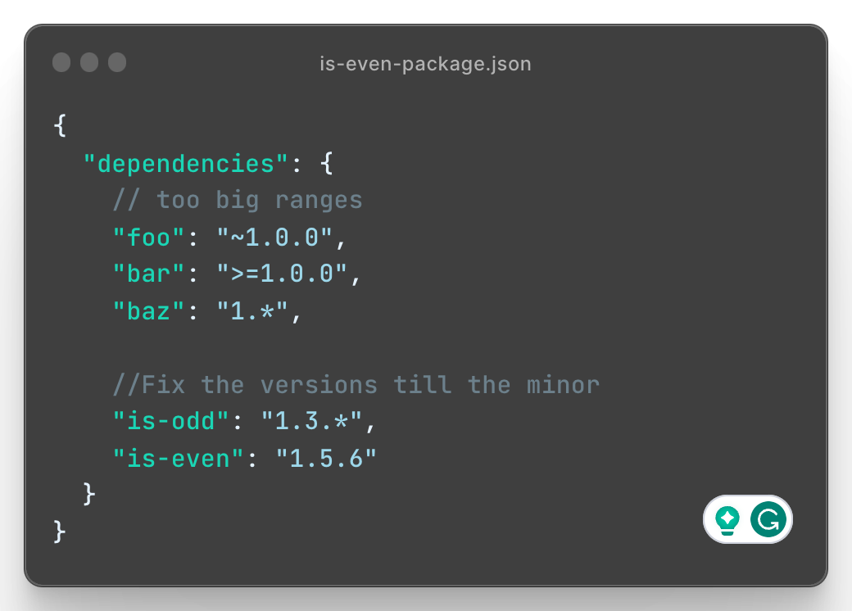
Фиксируем версии в package.json

Slide 8
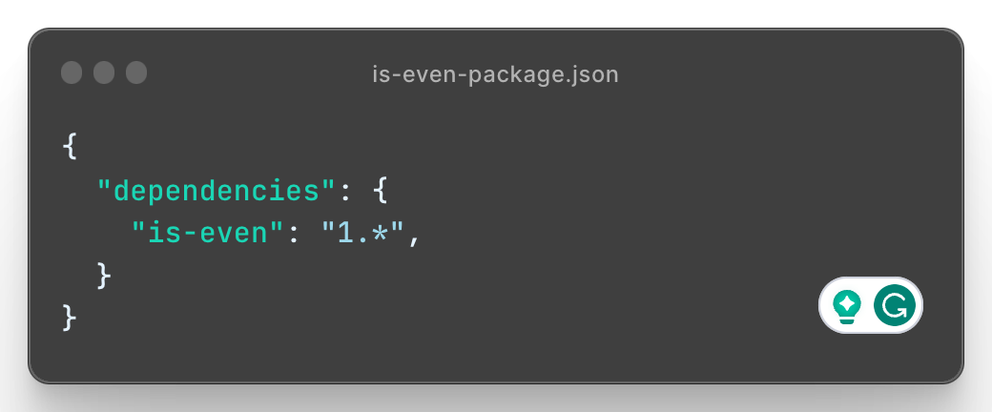
Фиксируем версии в package.json
local dev
PR review
Build
Rollout to prod
1.1.0
1.1.0
1.2.0
1.2.0
t
1.2.0 Released

Slide 9



3 шага до продакшена
v1.1.0
v1.1.0
v1.1.0
Dev
Stage
Production
Песочница для девелоперов
Копия production
Демо
Одинаковая версия с prod
Следующая разрабатываемая версия
Стабильный
Нестабильный

Slide 10

3 шага до продакшена
Dev
Stage
Production
Functional, E2E tests
Functional, E2E tests
Демо
Acceptance tests
Business Review

Slide 11
3 шага до продакшена
Dev
Stage
Production
main
release/2
release/2
main
Trunk-based development
release/2

Slide 12
Что плохого в этой схеме?
Dev
Stage
Production
TTM – time to market
Downtime системы

Slide 13

Blue/Green Deployment
Router
Dev
Stage
Production

Slide 14
Blue/Green Deployment
2.0.0
2.0.0
Router
1.0.0
Dev
Stage
Production
Monitoring!!!

Slide 15
Blue/Green Deployment
Позволяет не положить весь продакшен
Можно быстро отключить неработающую версию
Не требует изменения кода
Переключаются все пользователи сразу

Slide 16
Canary Releases
2.0.0
2.0.0
Router
1.0.0
Dev
Stage
Production
5%, 20%, ..., 100%
Monitoring!!!

Slide 17
Canary Releases
Позволяет не положить весь продакшен
Можно быстро отключить неработающую версию
Не требует изменения кода
Постепенное переключение трафика
Нет контроля

Slide 18
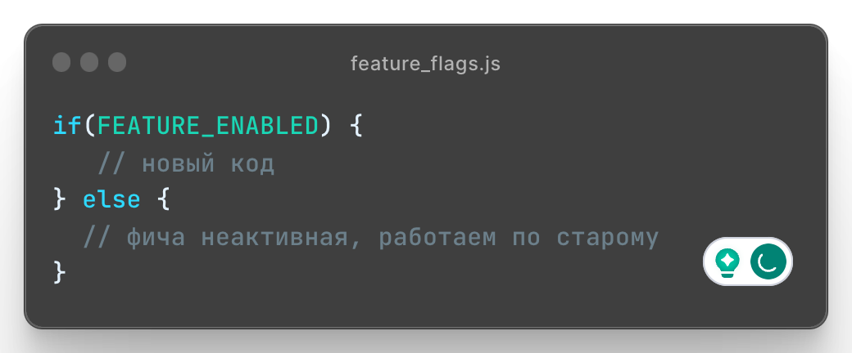
Feature Flags
2. Feature Registry
Feature 1
1. Флаги в коде
Feature 2
Feature 3
3. Feature включается группе пользователей

Slide 19

Feature Flags. Группы
Feature Registry
Feature 1
Feature 2
Account 1
EMEA
Feature 1
Feature 2
APAC
Account 2
Production
Feature 1
Feature 2
North America
Account 3
Feature 1
Feature 2
China
Account 4

Slide 20
Feature Flags
Dev
Stage
Production

Slide 21
Feature Flags
Feature Registry
Feature 1
Account 1
Account 2
Account 3
Dev
Production
Account 4

Slide 22
Feature Flags
Feature Registry
Feature 1
Account 1
Account 2
Account 3
Dev
Production
Account 4
Monitoring!!!

Slide 23
Feature Flags
Уменьшает Time to Market
Позволяет не положить весь продакшен
Можно быстро отключить неработающую фичу
Требует изменения кода
Зависимые Feature Flags – больше работы для QA
Monitoring!!!

Slide 24
Что делать?

Slide 25
Что делать?
1. Сначала просто используйте stage, prod c downtime
2. Blue/green или canary releases (убираем downtime)
3. Feature Flags

